Slide 1
SỞ GIÁO DỤC VÀ ĐÀO TẠO THÀNH PHỐ HỒ CHÍ MINH
PHÒNG GIÁO DỤC TIỂU HỌC
BÁO CÁO CHUYÊN ĐỀ
GIỚI THIỆU CHƯƠNG TRÌNH
MÔN MỸ THUẬT 2018
(PHẦN MỸ THUẬT TIỂU HỌC)
TP. Hồ Chí Minh, tháng 8 năm 2019

Slide 2
I. ĐẶC ĐIỂM MÔN HỌC
MĨ THUẬT
Giáo dục
nghệ thuật
Hình thành, phát triển NL mĩ thuật, biểu hiện của NL thẩm mĩ
Hình thành, phát triển PC chủ yếu và NL chung
Giáo dục ý thức kế thừa, phát huy văn hoá nghệ thuật dân tộc

Slide 3
I. ĐẶC ĐIỂM MÔN HỌC
MĨ THUẬT
Xây dựng theo cấu trúc tuyến tính và đồng tâm
Mĩ thuật tạo hình
Mĩ thuật ứng dụng
Trải nghiệm và vận dụng MT vào đời sống
Kết nối với các môn học khác
Hướng nghiệp và vận dụng vào cuộc sống
Notes:
Chương trình môn Mĩ thuật được xây dựng theo cấu trúc tuyến tính và đồng tâm với hai mạch nội dung Mĩ thuật tạo hình và Mĩ thuật ứng dụng; tạo cơ hội cho học sinh được trải nghiệm và vận dụng mĩ thuật vào đời sống; giúp học sinh nhận thức được mối liên hệ giữa mĩ thuật với văn hoá, xã hội, kết nối mĩ thuật với các môn học và hoạt động giáo dục khác; làm tiền đề cho học sinh định hướng nghề nghiệp trong tương lai, cũng như chủ động tham gia các hoạt động văn hoá nghệ thuật và đời sống xã hội.

Slide 4
I. ĐẶC ĐIỂM MÔN HỌC
MĨ THUẬT
GD cơ bản (lớp 1 - 9)
GD định hướng nghề nghiệp
Làm quen và trải nghiệm kiến thức mĩ thuật thông qua hoạt động
Hình thành, phát triển khả năng quan sát và cảm thụ nghệ thuật, nhận thức và biểu đạt thế giới
Hình thành, phát triển khả năng cảm nhận và tìm hiểu, thể nghiệm các giá trị văn hoá, thẩm mĩ
Tiếp cận các nhóm ngành nghề liên quan đến nghệ thuật thị giác và có tính ứng dụng trong thực tiễn
Phát triển tư duy độc lập, khả năng phản biện phân tích và sáng tạo nghệ thuật
Hiểu vai trò và ứng dụng của mĩ thuật trong đời sống
Tìm hiểu và định hướng nghề nghiệp

Slide 5
II. QUAN ĐIỂM XÂY DỰNG CHƯƠNG TRÌNH
1. Tạo cơ hội cho học sinh tiếp cận văn hoá, nghệ thuật dân tộc và thế giới trên cơ sở vận dụng những kiến thức cơ bản của mĩ thuật, kết hợp với khoa học giáo dục.
2. Chọn lọc kiến thức phù hợp mục tiêu giáo dục phổ thông, đặc điểm tâm - sinh lí lứa tuổi HS và điều kiện dạy học → Thiết kế linh hoạt, có cập nhật, phát triển.

Slide 6
III. MỤC TIÊU CHƯƠNG TRÌNH
1. Mục tiêu chung
Giúp HS hình thành, phát triển năng lực mĩ thuật dựa trên kiến thức và kĩ năng mĩ thuật; nhận thức được mối quan hệ giữa mĩ thuật với đời sống, xã hội và các loại hình nghệ thuật khác; có ý thức trân trọng di sản văn hoá, nghệ thuật và khả năng ứng dụng kiến thức, kĩ năng mĩ thuật vào đời sống; có hiểu biết tổng quát về ngành nghề liên quan đến nghệ thuật thị giác và khả năng định hướng được nghề nghiệp cho bản thân; trải nghiệm và khám phá mĩ thuật thông qua nhiều hình thức hoạt động; góp phần hình thành, phát triển các phẩm chất yêu nước, nhân ái, chăm chỉ, trung thực, trách nhiệm; các năng lực tự chủ và tự học, giao tiếp và hợp tác, giải quyết vấn đề và sáng tạo.

Slide 7
III. MỤC TIÊU CHƯƠNG TRÌNH
2. Mục tiêu cấp Tiểu học
Giúp học sinh bước đầu hình thành, phát triển năng lực mĩ thuật thông qua các hoạt động trải nghiệm; biết thể hiện cảm xúc, trí tưởng tượng về thế giới xung quanh, từ đó hình thành năng lực giao tiếp, hợp tác, giải quyết vấn đề và sáng tạo; bước đầu làm quen, tìm hiểu và cảm nhận vẻ đẹp của sản phẩm, tác phẩm nghệ thuật, hình thành năng lực tự chủ và tự học; góp phần hình thành các phẩm chất yêu nước, nhân ái, chăm chỉ, trung thực, trách nhiệm.

Slide 8
IV. YÊU CẦU CẦN ĐẠT
1. PHẨM CHẤT CHỦ YẾU VÀ NĂNG LỰC CHUNG
Hình thành
Phát triển
Notes:
Chương trình môn Mĩ thuật góp phần hình thành và phát triển các phẩm chất chủ yếu và các năng lực chung với các mức độ cụ thể được quy định cho từng cấp học trong Chương trình tổng thể.

Slide 9
IV. YÊU CẦU CẦN ĐẠT
2. NĂNG LỰC ĐẶC THÙ
Quan sát và nhận thức thẩm mĩ
Sáng tạo và ứng dụng thẩm mĩ
Phân tích và đánh giá thẩm mĩ

Slide 10
IV. YÊU CẦU CẦN ĐẠT
Quan sát thẩm mĩ
Nhận biết được dấu hiệu của một số nguyên lí tạo hình ở sản phẩm, tác phẩm mĩ thuật.
Nhận biết được một số yếu tố thẩm mĩ cơ bản trong đời sống và ở sản phẩm, tác phẩm mĩ thuật.
Nhận biết được một số yếu tố tạo hình ở đối tượng thẩm mĩ

Slide 11
IV. YÊU CẦU CẦN ĐẠT
Nhận thức thẩm mĩ
Bước đầu nhận biết được giá trị của sản phẩm, tác phẩm mĩ thuật trong đời sống.
Bước đầu cảm nhận được vẻ đẹp của đối tượng thẩm mĩ.
Nhận biết được chủ đề của sản phẩm, tác phẩm mĩ thuật.
Biết liên tưởng vẻ đẹp của đối tượng thẩm mĩ với thực hành sáng tạo.

Slide 12
IV. YÊU CẦU CẦN ĐẠT
Sáng tạo thẩm mĩ
Vận dụng được một số yếu tố, nguyên lí tạo hình trong thực hành sáng tạo ở mức độ đơn giản.
Nêu được ý tưởng thể hiện đối tượng thẩm mĩ ở mức độ đơn giản.
Vận dụng được một số hình thức thực hành, sáng tạo thể hiện ý tưởng thẩm mĩ.
Sử dụng được một số công cụ, thiết bị trong thực hành sáng tạo.

Slide 13
IV. YÊU CẦU CẦN ĐẠT
Ứng dụng thẩm mĩ
Biết vận dụng sản phẩm, tác phẩm nghệ thuật phục vụ cho học tập và đời sống.
Biết thể hiện tính ứng dụng của sản phẩm trong thực hành, sáng tạo ở mức độ đơn giản.
Biết trưng bày, giới thiệu sản phẩm mĩ thuật của cá nhân và nhóm học tập.

Slide 14
IV. YÊU CẦU CẦN ĐẠT
Phân tích thẩm mĩ
Mô tả được một số yếu tố, dấu hiệu của nguyên lí tạo hình ở sản phẩm, tác phẩm mĩ thuật trong thực hành, thảo luận và liên hệ thực tiễn.
Biết tìm hiểu tác giả, sản phẩm, tác phẩm mĩ thuật.
Chia sẻ được cảm nhận về đối tượng thẩm mĩ ở mức độ đơn giản.

Slide 15
IV. YÊU CẦU CẦN ĐẠT
Đánh giá thẩm mĩ
Bước đầu học hỏi được kinh nghiệm thực hành sáng tạo thông qua đánh giá đối tượng thẩm mĩ.
Bước đầu đánh giá được đối tượng thẩm mĩ thông qua một số yếu tố và nguyên lí tạo hình.

Slide 16
V. NỘI DUNG GIÁO DỤC
1. Nội dung khái quát
Nội dung giáo dục cốt lõi:
1) Lí luận và lịch sử mĩ thuật: làm quen với tìm hiểu tác giả, sản phẩm, tác phẩm, di sản văn hóa nghệ thuật
2) Hội họa
3) Đồ họa
4) Điêu khắc
5) Thủ công

Slide 17
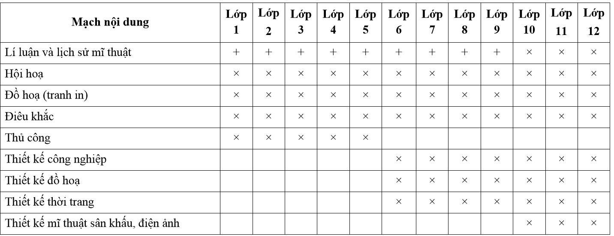
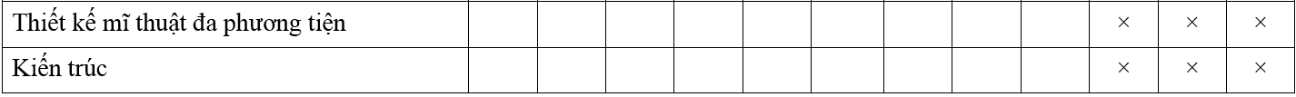
V. NỘI DUNG GIÁO DỤC
1. Nội dung khái quát
Phân bố mạch nội dung ở các lớp
Notes:
Kí hiệu “x”: nội dung giáo dục độc lập. Kí hiệu “+”: nội dung giáo dục được lồng ghép trong thực hành, thảo luận mĩ thuật.

Slide 18
V. NỘI DUNG GIÁO DỤC
2. Chuyên đề học tập (lớp 10, 11, 12)
3. Yêu cầu cần đạt và nội dung giáo dục cụ thể
(Trang 12 đến 25)

Slide 19
VI. PHƯƠNG PHÁP GIÁO DỤC
1. Định hướng chung
1. ĐỊNH HƯỚNG CHUNG
Tích hợp, lồng ghép LT với thực hành; tích hợp MT với các môn học khác
Học trải nghiệm; PP, hình thức, không gian dạy học linh hoạt
Khai thác, sử dụng hợp lí thiết bị dạy học, mạng I, vật liệu sẵn có

Slide 20
VI. PHƯƠNG PHÁP GIÁO DỤC
2. Định hướng về phương pháp hình thành, phát triển các phẩm chất chủ yếu và năng lực chung
PP hình thành, phát triển các phẩm chất chủ yếu
Nuôi dưỡng cảm xúc thẩm mĩ, tình yêu nghệ thuật và cuộc sống
Nâng cao nhận thức về tình yêu gia đình, quê hương, con người, cảnh quan,…
Bồi dưỡng niềm tự hào dân tộc
PP hình thành, phát triển NL chung
Tổ chức HĐ học tập, thực hành, trải nghiệm, sáng tạo đa dạng
Hình thành và phát triển NL giao tiếp và hợp tác
Giải quyết vấn đề và sáng tạo
Rèn tính chuyên cần, trung thực, yêu lao động, …
Kích thích hứng thú, khích lệ tự tin

Slide 21
VI. PHƯƠNG PHÁP GIÁO DỤC
3. Định hướng về phương pháp hình thành, phát triển năng lực mĩ thuật
Khuyến khích và tạo cơ hội để học sinh được quan sát, nhận thức về đối tượng thẩm mĩ từ bao quát, tổng thể đến chi tiết, bộ phận và đối chiếu, so sánh để tìm ra đặc điểm, vẻ đẹp của đối tượng, phát hiện các giá trị thẩm mĩ của đối tượng
Vận dụng các yếu tố kích thích khả năng thực hành, sáng tạo của học sinh bằng những cách thức khác nhau; khuyến khích học sinh thử nghiệm và đổi mới, kích thích tư duy, khả năng giao tiếp, hợp tác, giải quyết vấn đề và liên hệ, ứng dụng thực tiễn
Khích lệ học sinh tích cực tham gia hoạt động học tập; vận dụng đa dạng các phương pháp, hình thức tổ chức dạy học, tạo điều kiện để học sinh được tiếp cận và khám phá nghệ thuật bằng nhiều cách khác nhau

Slide 22
VII. ĐÁNH GIÁ KẾT QUẢ GIÁO DỤC
1. Định hướng chung
Phù hợp với mục tiêu giáo dục và yêu cầu cần đạt; coi trọng đánh giá khả năng vận dụng kiến thức, kĩ năng
Đánh giá phẩm chất chủ yếu bằng định tính, thông qua quan sát, ghi chép, nhận xét bằng lời về thái độ, tình cảm, hành vi ứng xử của học sinh
Đánh giá năng lực đặc thù của môn học chủ yếu bằng định lượng, thông qua đánh giá các thành phần của năng lực thẩm mĩ; chú ý đánh giá vì sự tiến bộ của học sinh
Sử dụng công cụ đánh giá tin cậy, đảm bảo toàn diện, khách quan, chính xác và phân hoá; kết hợp, vận dụng linh hoạt các phương pháp và hình thức đánh giá
Kết hợp hài hoà giữa đánh giá thường xuyên (quá trình) và đánh giá tổng kết (định kì)

Slide 23
VII. ĐÁNH GIÁ KẾT QUẢ GIÁO DỤC
2. Hình thức đánh giá
Đánh giá chẩn đoán → xây dựng kế hoạch và phương pháp giáo dục thích hợp
Đánh giá kết quả, bao gồm đánh giá thường xuyên và đánh giá tổng kết
Đánh giá định tính và đánh giá định lượng (chủ yếu là định tính)

Slide 24
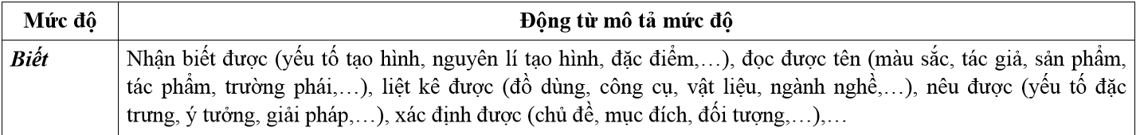
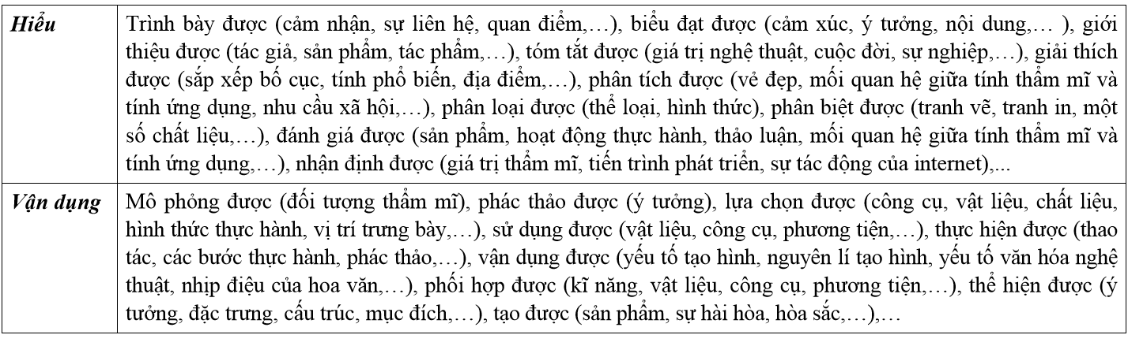
VIII. GIẢI THÍCH VÀ HƯỚNG DẪN THỰC HIỆN CHƯƠNG TRÌNH
1. Giải thích thuật ngữ
Thuật ngữ mĩ thuật
Từ ngữ thể hiện mức độ cần đạt

Slide 25
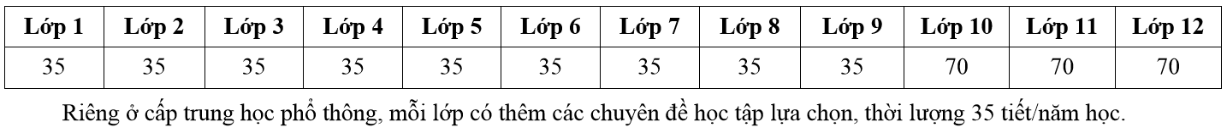
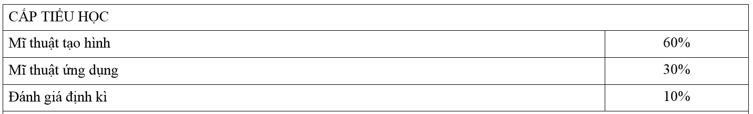
VIII. GIẢI THÍCH VÀ HƯỚNG DẪN THỰC HIỆN CHƯƠNG TRÌNH
2. Thời lượng thực hiện chương trình

Slide 26
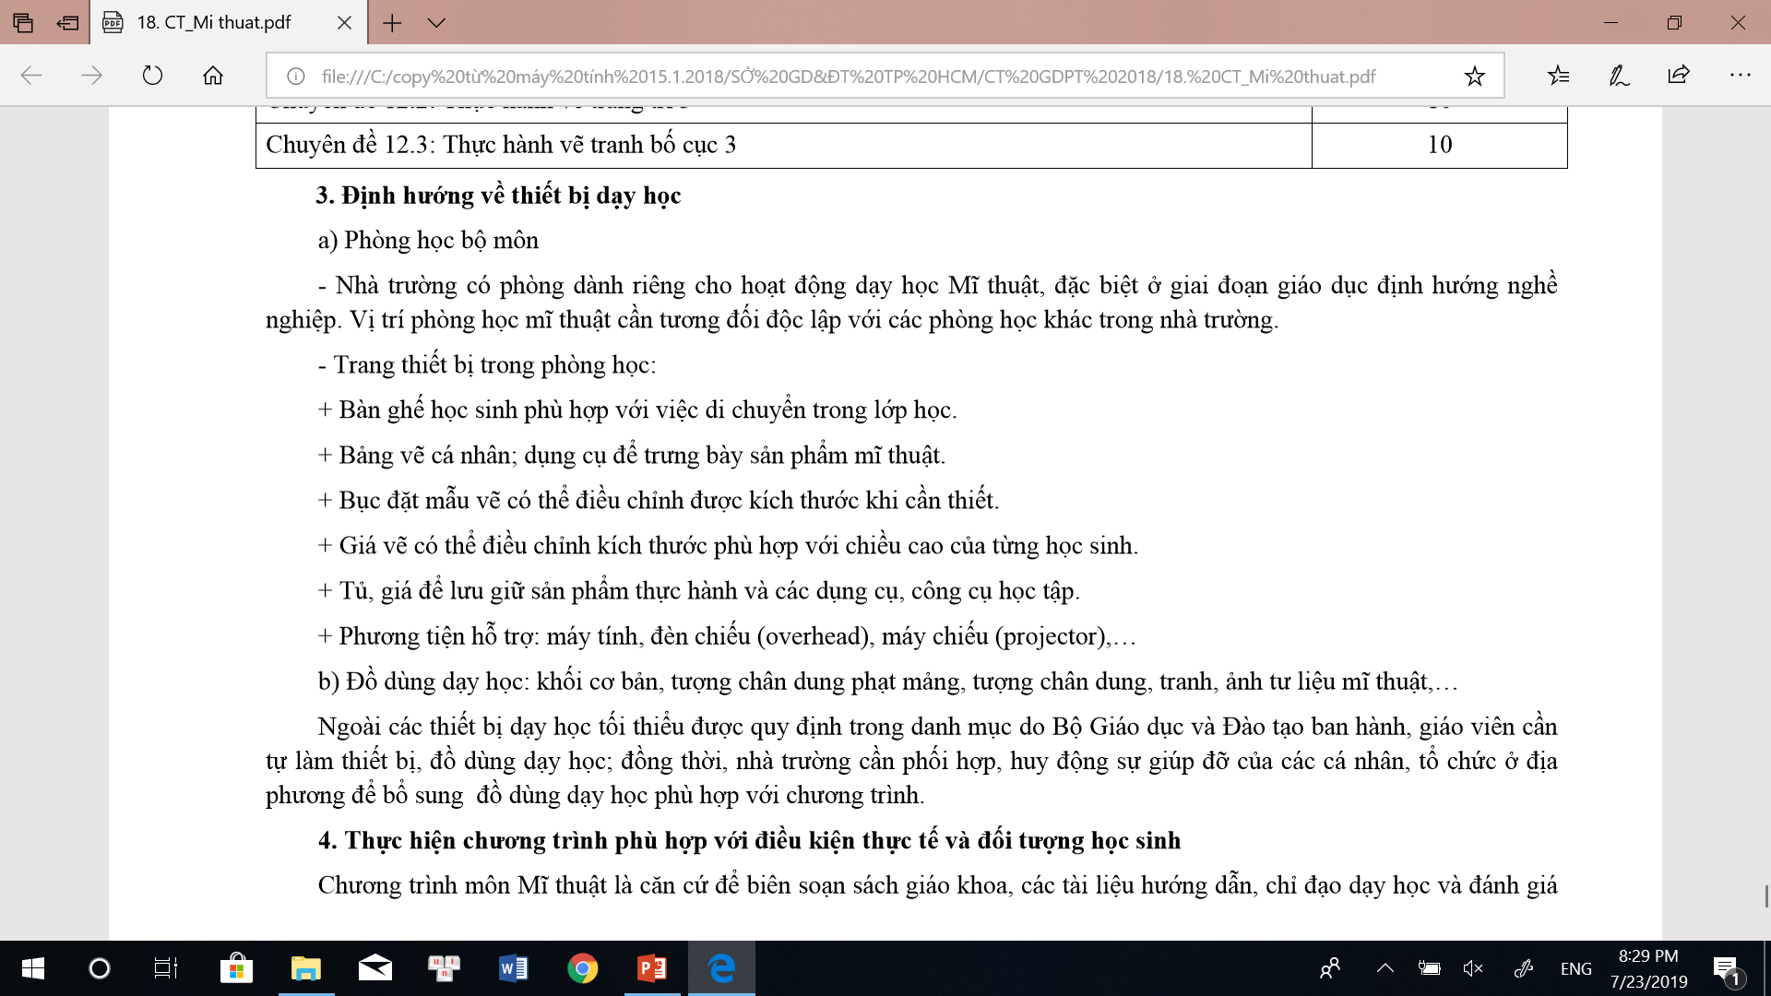
VIII. GIẢI THÍCH VÀ HƯỚNG DẪN THỰC HIỆN CHƯƠNG TRÌNH
3. Định hướng về thiết bị dạy học

Slide 27
VIII. GIẢI THÍCH VÀ HƯỚNG DẪN THỰC HIỆN CHƯƠNG TRÌNH
4. Thực hiện chương trình phù hợp với điều kiện thực tế và đối tượng học sinh
Đối với học sinh có năng khiếu mĩ thuật, chú trọng dạy các nội dung thực hành, sáng tạo đa dạng theo mức độ nâng cao dần; khích lệ học sinh tham gia các phong trào, các hình thức hoạt động mĩ thuật trong và ngoài nhà trường phù hợp với khả năng; đồng thời, tư vấn, phối hợp với gia đình tạo cơ hội để học sinh phát triển năng khiếu nghệ thuật theo sở thích và thiên hướng của bản thân.
Đối với học sinh có thể trạng đặc biệt, xây dựng kế hoạch giáo dục, vận dụng các phương pháp dạy học phù hợp với tâm - sinh lí lứa tuổi và khả năng nhận thức, vận động của học sinh, giúp học sinh có những hiểu biết thiết yếu về mĩ thuật trên cơ sở nội dung thực hành, sáng tạo ở mức độ đơn giản; đồng thời, phối hợp với gia đình, giúp học sinh từng bước nâng cao thể trạng của bản thân và phát triển học tập, hòa nhập vào đời sống.
Đối với học sinh vùng khó khăn, xây dựng kế hoạch giáo dục phù hợp với điều kiện thực tế, giúp học sinh có hiểu biết cần thiết về mĩ thuật thông qua các nội dung thực hành, sáng tạo ở mức độ đơn giản, kết hợp với hoạt động trải nghiệm gắn với đời sống thực tiễn; đồng thời, khuyến khích, động viên học sinh nỗ lực học tập, tham gia các hoạt động mĩ thuật phù hợp với bản thân.

Slide 28
? CT CCGD 1980 - CT hiện hành (CT 2000) - CT mới (CT 2020)
PHÁT TRIỂN
KẾ THỪA

Slide 29
SỞ GIÁO DỤC VÀ ĐÀO TẠO THÀNH PHỐ HỒ CHÍ MINH
PHÒNG GIÁO DỤC TIỂU HỌC
BÁO CÁO CHUYÊN ĐỀ
GIỚI THIỆU CHƯƠNG TRÌNH
MÔN MỸ THUẬT 2018
(PHẦN MỸ THUẬT TIỂU HỌC)
TP. Hồ Chí Minh, tháng 8 năm 2019

